Slide 1



Slide 2


1例应用依拉环素治疗多部位混合感染

Slide 3

● 病例简介
摘要
1.独特性：多部位感染、患者肝肾功能边缘状态、泛耐药、难以清除
2.背景：患者有十二指肠穿孔史、因消化道穿孔收入我院，手术后反复发热，培养反复阳性，使用硫酸粘菌素、替加环素无效的情况下换用依拉环素的联合方案迅速控制感染

Slide 4
● 患者基础信息
1.人口学信息：年龄60，性别男、居住四川乐山、退休人员
2.主诉：腹痛腹胀1天，2024年12月10日转入急诊，急诊CT提示十二指肠管壁不连贯，考虑消化道穿孔、肺部感染、肝肾功能不全，采用头孢哌酮舒巴坦治疗
3.既往史：十二指肠穿孔史，抽烟、饮酒，无遗传史

Slide 5
● 入院后检查
1.体格检查：
T:38.2℃身高:170cm P:146次/分 R:43次/分 BP:146/99mmHg 体重:70Kg HR:146次/分
神志清楚，表情痛苦，急性病容。腹部膨隆，张力高，压痛反跳痛，肝脾未扪及。四肢肢端水肿
2.辅助检查：
CT提示十二指肠局部管壁不连续、周围游离积液积气，腹腔炎改变、肺部感染、肺气肿

Slide 6
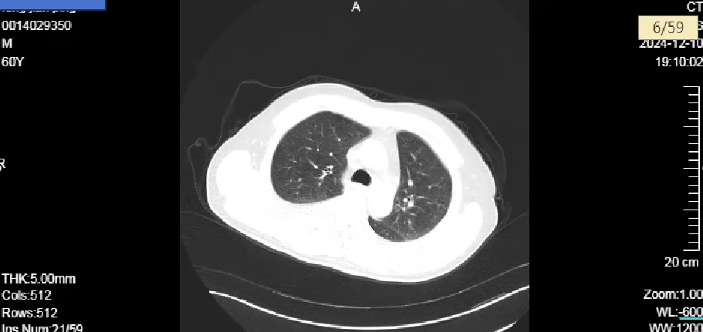
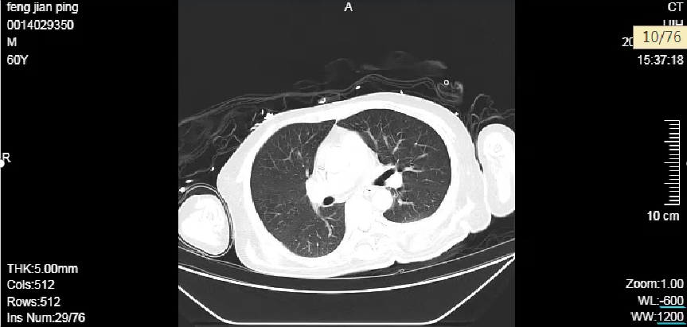
● 入院后检查
3.影像学检查：

Slide 7
● 诊断评估
诊断评估
1.初步诊断：消化道穿孔；
腹盆腔感染；
肺部感染；
肝功能不全；
肾功能不全；
凝血功能障碍；
肝左外叶囊肿，右肾囊肿；
肺气肿，右肺肺大泡，肺不张；
主动脉及左右冠状动脉钙化；
心包少量积液；
右侧胸腔少量积液；
十二指肠穿孔修补术后。
2.诊断依据：CT、超声提示十二指肠穿孔、肺部感染、腹腔感染，腹腔引流液培养提示鲍曼不动杆菌，屎肠球菌、光滑念珠菌感染
3.鉴别诊断：排除结核

Slide 8
● 治疗过程
1.药物：头孢哌酮舒巴坦4.5gq12*2天换美罗培南0.5gq8h*8天联合替加环素50mgq12*2天换用替加环素50mgq12h*11天联用两性霉素B5mgqd*11天+硫酸粘菌素50万Uq8h*11天换用依拉环素50mgq12*3天+ +硫酸粘菌素50万Uq8h*5天+ 两性霉素B5mgqd*5天，换用依拉环素50mgq12h*18天+厄他培南1gqd*18天
2.手术：12月11日十二指肠修补术 12月26日气管切开 12月31日人公肝DPMAS

Slide 9
● 治疗过程
3.微生物/病理结果：12月14日：腹腔引流液体培养光滑念珠菌+++、CRAB+++、屎肠球菌+++
12月26日腹腔引流液NGS检出鲍曼、屎肠球菌、光滑念珠菌
1月9日腹腔引流液培养肺炎克雷伯+++，尿培养肺炎克雷伯菌+++
1月15日血培养少量肺炎克雷伯+、鲍曼+、屎肠球菌+
4.方案调整：替加环素调整原因：患者肝功能、凝血功能异常，硫酸粘菌素调整原因：肾功能异常
5.指标追踪：见折线图

Slide 10
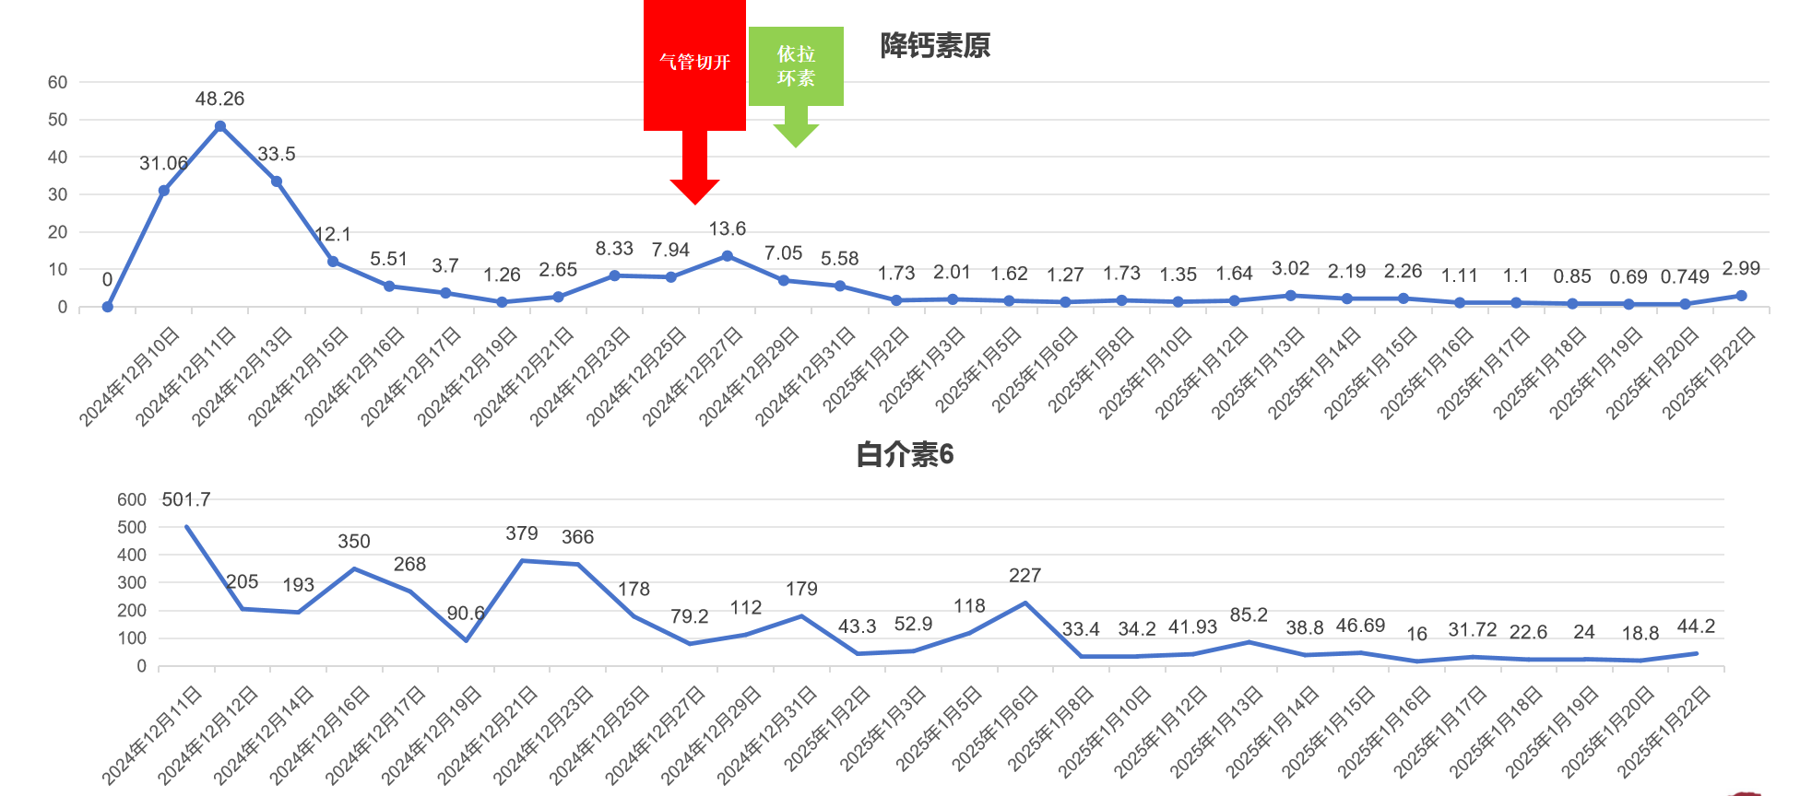
● 治疗过程
3.时间轴记录:(折线图)

Slide 11

● 诊疗体会
1.疗效评价：本例患者抗感染方案实现临床治愈，应用依拉环素后未出现药物不良反应
2.局限性：未进行持续送检肺泡灌洗液检测
3.结论：根据临床证据，及时更换抗生素有助于快速控制感染

Slide 12
感谢观看
敬请指导

